Slide 1
图像处理基础
改变图像内一块区域的样子
讲师：李立宗

Slide 2

本节目标
了解访问图像区域的方法
掌握改变图像区域像素的方法
edu.csdn.net

Slide 3
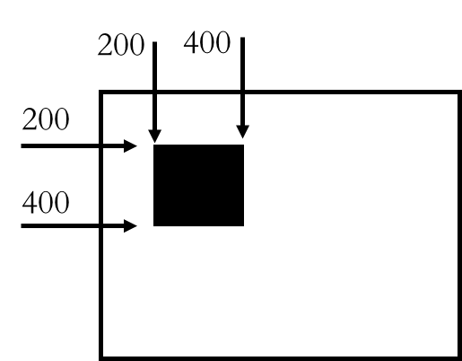
图像区域值
img[200:400,200:400]
edu.csdn.net

Slide 4

图像区域值
edu.csdn.net

Slide 5
图像区域值
img[100:200,100:200]=0
edu.csdn.net

Slide 6
图像区域值
img[100:200,100:200]=255
edu.csdn.net

Slide 7

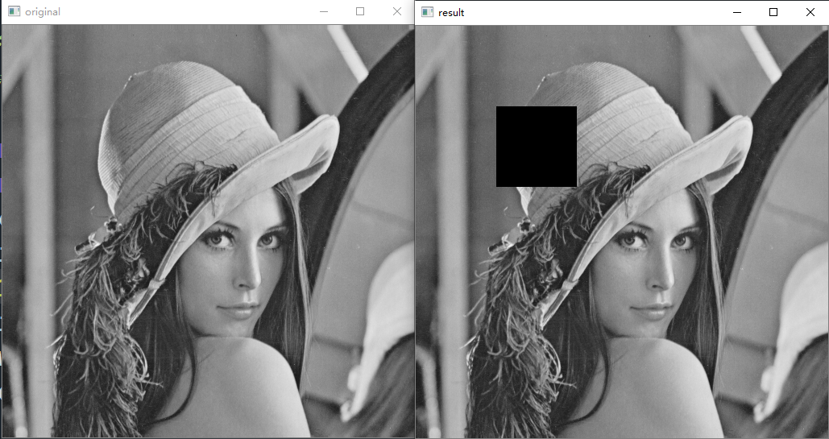
图像区域值
案例1：将lena图像内的一小块修改为黑色。
CODE
import cv2
img=cv2.imread("image/lena.bmp",-1)
cv2.imshow("original",img)
img[100:200,100:200]=0
cv2.imshow("result",img)
cv2.waitKey()
cv2.destroyAllWindows()
edu.csdn.net

Slide 8
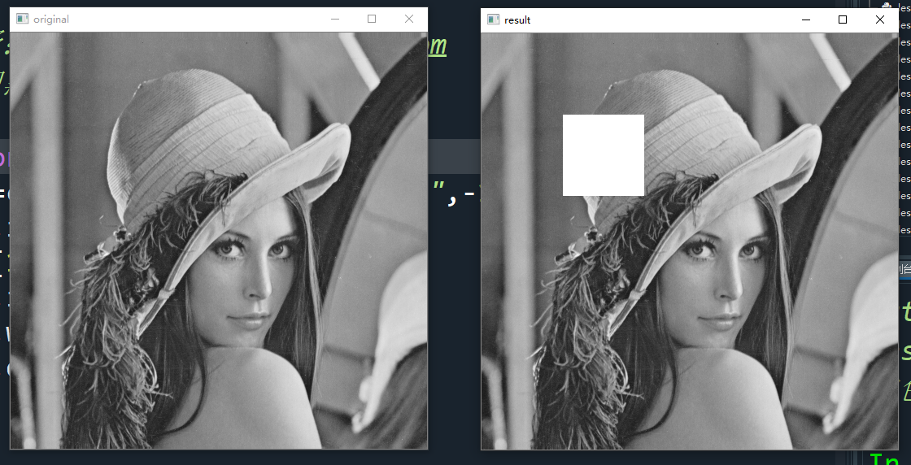
图像区域值
案例2：将lena图像内的一小块修改为白色。
CODE
import cv2
img=cv2.imread("image/lena.bmp",-1)
cv2.imshow("original",img)
img[100:200,100:200]=255
cv2.imshow("result",img)
cv2.waitKey()
cv2.destroyAllWindows()
edu.csdn.net

Slide 9
总结
图像区域的访问
图像区域值的改变

